Slide 1
计算机网络 第1章 概论
吴英
wuying@nankai.edu.cn

Slide 2
学习目标
总体目标：从俯视和平视角度理解计算机网络，对计算机网络形成一个总貌
理解计算机网络的基本构成和相关概念，以及计算机网络的可扩展性
了解互联网发展过程中几个重要事件所解决的关键问题及产生的影响
理解网络技术在社会经济发展中的重要地位，以及我国的网络强国战略
从俯视角度理解互联网组织模式，掌握互联网核心部分的重要概念、技术，包括报文交换、端到端时延等
从平视角度理解TCP/IP体系结构及分层原则，初步了解数据单元的封装与传递过程

Slide 3
内容提纲
1.1 计算机网络构成及基本概念
1.2 Internet发展历程
1.3 Internet的核心与边缘
1.4 TCP/IP网络体系结构
1.5 Web服务器访问示例

Slide 4


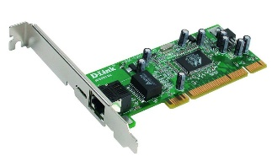
1.1 计算机网络构成及基本概念
极简网络—双机通信：从计算机A发送“OK”到计算机B
A
B
OK
0100 1111 0100 1011

Slide 5
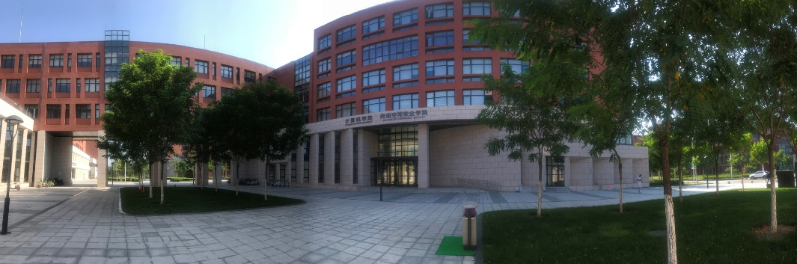
1.1 计算机网络构成及基本概念
几个基本概念
信息（Information）
图像、视频、音频、文字
数据（Data）
二进制数据
信号（Signal）
电信号、光信号、声信号
模拟信号（连续）与数字信号（离散）
信号编码与调制
信息 数据：编码/解码算法设计与优化

Slide 6
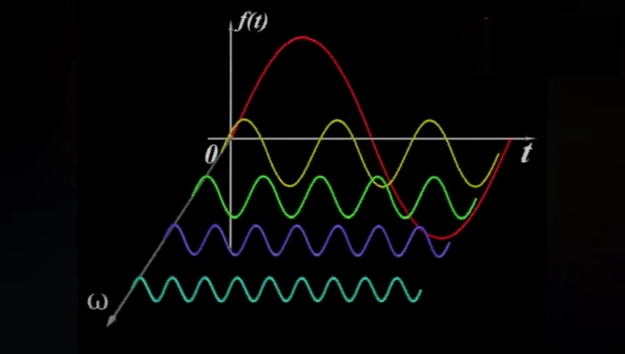
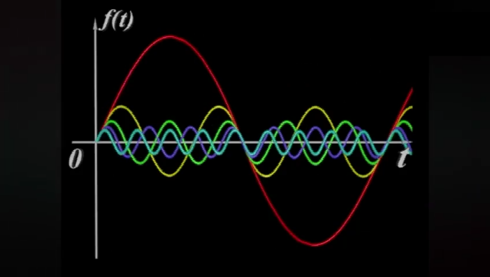
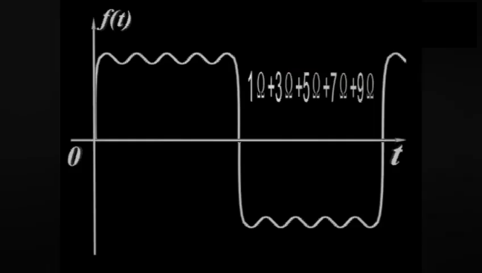
1.1 计算机网络构成及基本概念
几个基本概念（续）
信道：有线与无线
信号频率与信道带宽
信噪比（信号平均功率和噪声平均功率之比）
信道容量（传输速率）：香农定理
香农定理：带宽受限且有高斯白噪声干扰的信道的极限、无差错的信息传输速率 C 可表达为：
C = W log₂(1+S/N) (bit/s)
其中：W 为信道的带宽；S 为信道内所传信号的平均功率；N 为信道内部的高斯噪声功率。
关键：信号编码与调制技术
带宽 = 速率？

Slide 7
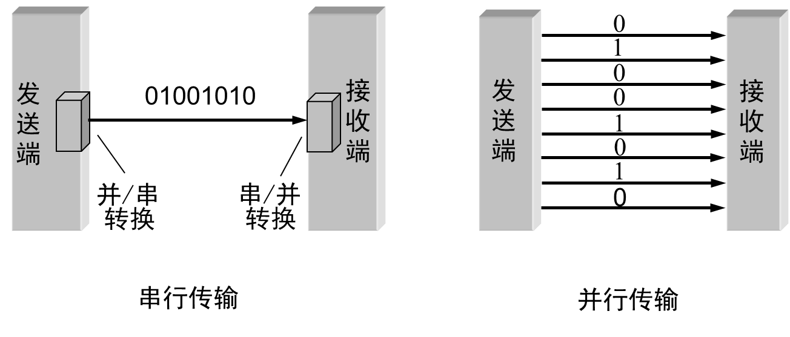
1.1 计算机网络构成及基本概念
几个基本概念（续）
串行传输与并行传输
误码率、差错检测与纠正
例如：CRC校验码、海明码等
网络协议与协议标准
协议数据单元
……

Slide 8
1.1 计算机网络构成及基本概念
多机通信：实现多台计算机之间的连接
n台计算机之间需要n(n-1)/2条边连接

Slide 9
1.1 计算机网络构成及基本概念
实现多台计算机之间连接的一般方法
共享式连接
交换式连接

Slide 10
1.1 计算机网络构成及基本概念
类比电话交换机
电话交换机
电路交换
分组交换

Slide 11
1.1 计算机网络构成及基本概念
扩展网络规模：网桥扩展

Slide 12
1.1 计算机网络构成及基本概念
扩展网络规模：多交换机扩展
单交换机
多交换机

Slide 13
1.1 计算机网络构成及基本概念
类比电话网络
电路交换、时分与频分多路复用
分组交换、统计多路复用

Slide 14
1.1 计算机网络构成及基本概念
连接多种类型的网络：网络互联
A
路由器
网关
B
分组交换、统计多路复用

Slide 15
1.1 计算机网络构成及基本概念
多种网络连接抽象

Slide 16
1.2 Internet发展历程
ARPANET初始结构（使用分组交换技术）
IMP：Interface Message Processor
NCP：Network Control Protocol

Slide 17
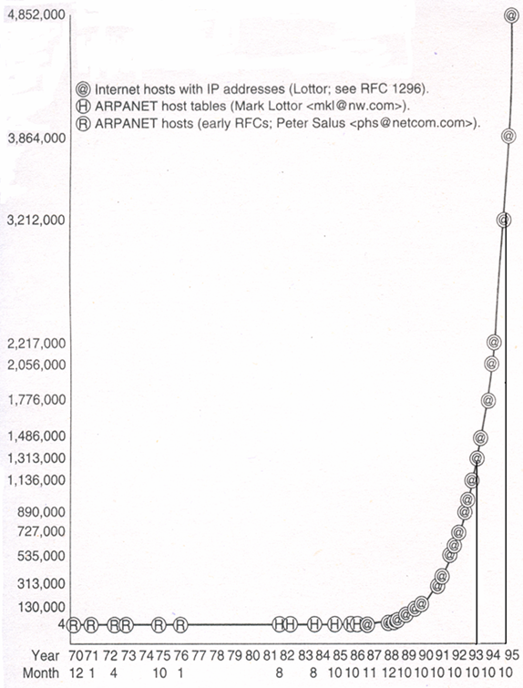
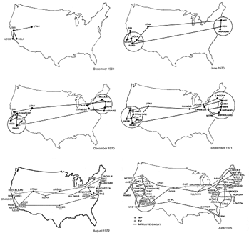
1.2 Internet发展历程
ARPANET规模扩大

Slide 18


1.2 Internet发展历程
TCP/IP协议设计与应用，实现异构网络互联
TCP/IP协议基于开放式的网络体系结构，其开放性、兼容性对于国际互联网的顺利发展具有重要意义，TCP/IP开放性理念成为Internet成功的决定性因素
Vinton G. Cerf
温顿·瑟夫
Robert E. Kahn
罗伯特·卡恩
Notes:
温顿·瑟夫
现为Google副总裁兼首席互联网顾问，2004年图灵奖获得者。

Slide 19
1.2 Internet发展历程
互联网管理-自治系统（AS，Autonomous System）
每个自治域分配一个自治域号

Slide 20
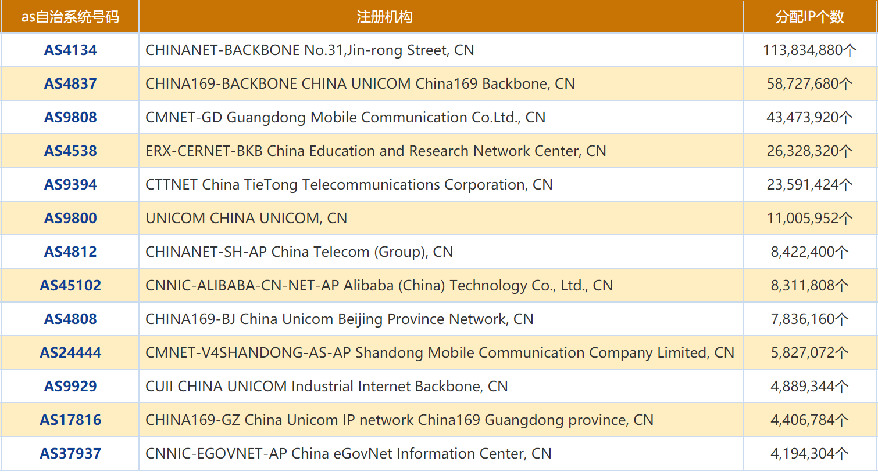
1.2 Internet发展历程
自治系统号码（示例）
http://bgp.he.net

Slide 21
1.2 Internet发展历程
网络服务提供商（ISP）及层次化结构
Tier-1 ISP
全球最高级别ISP，互不结算
中国电信
中国联通
中国移动
美国AT&T
美国Verizon
美国Sprint
日本NTT
日本KDDI
新加坡SingTel
英国British Telecom
德国Deutsche Telekom
Tier-2 ISP
教育网
通常需要向更高级别ISP交流量费
Tier-1 ISP
主干 ISP
主干 ISP
地区 ISP
地区 ISP
地区 ISP
IXP
地区 ISP
大公司
本地 ISP
本地 ISP
本地 ISP
本地 ISP
本地 ISP
本地 ISP
本地 ISP
校园网
校园网
公司
公司
IXP或IX：互联网交换点
Notes:
互联网采取的是近似层次结构，并不是自治域的网状结构
注：互联网的自治域采用层次结构（主干自治域、区域主干、机构网络等）

Slide 22
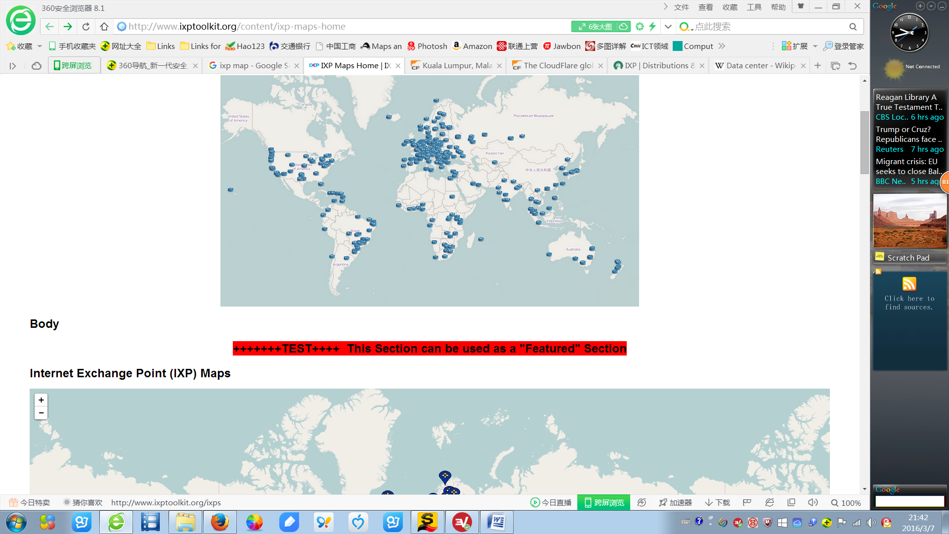
1.2 Internet发展历程
互联网交换点 IXP 在全球的分布图（2016年）
到 2016 年 3 月，全球已经有 226 个 IXP，分布在 172 个国家和地区

Slide 23
1.2 Internet发展历程
CERNET结构
AS: 4538
互联单位
IBGP
eBGP
IBGP全连接
八大地区中心
接入学校
地区中心
地区级
省级
接入用户/互联单位

Slide 24
1.2 Internet发展历程
万维网 WWW 的问世：重要的里程碑
20 世纪 90 年代，欧洲原子核研究组织 CERN 开发的万维网 WWW （World Wide Web）广泛用于互联网，方便广大非网络专业人员使用网络，成为互联网呈指数级增长的主要驱动力
IPv6与Internet 2：解决IPv4地址问题
IPv4: 32位地址
IPv6: 128位地址，更合理的地址层次化结构
无线接入（Wi-Fi 6/4G/5G），移动互联网及物联网的发展
接入设备数量迅速增加
移动应用非常丰富

Slide 25
1.2 Internet发展历程
Internet发展总结
Internet三个重要理念
互联网的开放理念
互联网的自组织理念
互联网的分享理念
解决瓶颈问题
在不断试错中快速成长壮大
发展网络应用
互联网存在的问题？
推荐文章：M. Handley, “Why the Internet Only Just Works,” BT Technology Journal, 24(3):119-129, 2006

Slide 26
1.2 Internet发展历程
互联网标准化工作
互联网标准化工作对互联网的发展起到非常重要的作用
互联网协会 ISOC
互联网体系结构
研究委员会 IAB
1.2.3 互联网的标准化工作
互联网研究部 IRTF
互联网工程部 IETF
互联网研究指导小组
IRSG
互联网工程指导小组
IESG
领域
…
领域
RG
…
RG
WG
…
WG
WG
…
WG
所有互联网标准都以 RFC 的形式在互联网上发表
标准需要经过二个阶段：建议标准，互联网标准

Slide 27










网络核心：互联大量的异构网络
1.3 Internet的边缘与核心
核心设备：路由器
由相互连接的路由器构成的网状网（Mesh）
路由器之间通过物理网络相互连接，如以太网、光纤主干网等
路由器的主要功能
执行路由协议和算法，寻找到目的地的最佳路径
根据目的地址进行报文分组转发

Slide 28
网络核心
1.3 Internet的边缘与核心
报文分组转发
将来自一个物理网络的报文分组转发到下一个物理网络（或来自于一个路由器的分组转发到下一个路由器）
存储-转发式交换
路由器对到达的报文分组进行缓存，只有整个分组完全到达且下一个物理网络链路空闲，才能够被转发出去

Slide 29
网络核心：简单的路由器模型
1.3 Internet的边缘与核心
“4”
链路1, 输入
出口
选择
链路1, 输出
链路 2
链路2, 输入
出口
选择
链路2, 输出
R1
“4”
链路 1
链路 3
链路3, 输入
出口
选择
链路3, 输出
链路 4
链路4, 输入
出口
选择
链路4, 输出
分组转发率（PPS，Packet Per Second）：路由器或交换机等网络设备以分组为单位的转发速率（分组/秒）

Slide 30

网络核心：比较电路交换
1.3 Internet的边缘与核心
先呼叫建立连接，实现端到端的资源预留
预留的资源包括：链路带宽资源、交换机的交换能力
具有和专用链路类似的性能
资源专用，即使空闲也不与其他连接共享

Slide 31
网络核心：比较电路交换
1.3 Internet的边缘与核心
FDM（频分多路复用）
4个用户
频率
时间
TDM（时分多路复用）
频率
时间

Slide 32
网络核心：比较电路交换
1.3 Internet的边缘与核心
Each phone call is allocated 64kb/s.
So, a 2.5Gb/s trunk line can carry about 39,000 calls.
Source
“呼叫端”
Destination
“被叫端”
Central
Office
“C.O.”
Central
Office
“C.O.”
Trunk
Exchange

Slide 33
网络核心：比较电路交换
1.3 Internet的边缘与核心
计算示例
主机A向主机B发送大小为640000位的文件，计算所需的时间
链路的传输速率为1.536Mbps
采用时分多路复用，由24个连接共享（即划分24个时间槽口）
建立连接时间为500毫秒
Rate: 1.536 Mbps /24 = 64,000 bps
Total time: 0.5s+ 640000/64000s=10.5s

Slide 34
网络核心：报文分组交换
1.3 Internet的边缘与核心
100Mbps
Ethernet
A
统计多路复用
C
1.5Mbps
B
报文分组排队
45Mbps
D
E
主机A和B的报文分组没有固定的到达模式，带宽按需共享，这种方式称为统计多路复用（statistical multiplexing）

Slide 35
网络核心：报文分组交换
1.3 Internet的边缘与核心
具有相同输出的报文分组
队列长度
X(t)
丢弃报文分组
1
报文分组
R
X(t)
2
R
B
报文分组
链路速率, R
R
N
报文分组缓存
报文分组
时间
路由器缓存可以临时缓存报文分组，输出链路无需支持N∙R的速率
大多数缓存大小有限，记为B，如果缓存满，将丢弃报文分组

Slide 36
网络核心：报文分组交换
1.3 Internet的边缘与核心
速率
A
C
A
C
时间
速率
B
C
B
C
时间

Slide 37
网络核心：报文分组交换
1.3 Internet的边缘与核心
速率
A+B
2C
R < 2C
A
R
B
时间
统计多路复用增益 = 2C/R

Slide 38
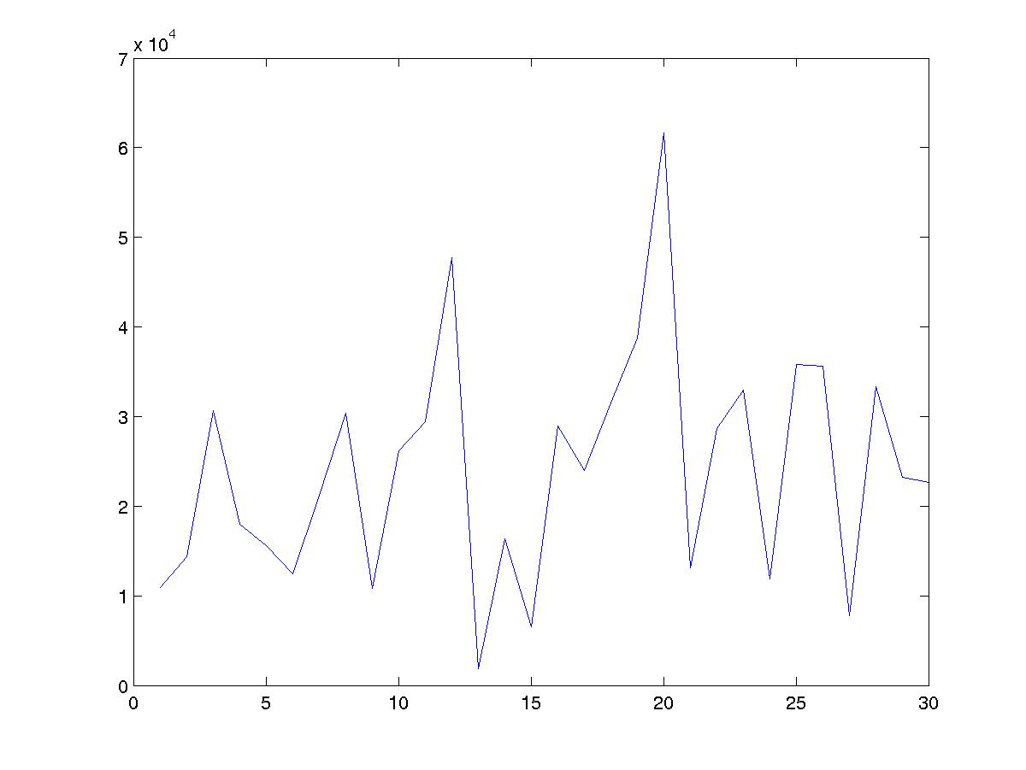
网络核心：报文分组交换
1.3 Internet的边缘与核心
速率
时间
单个数据流

Slide 39
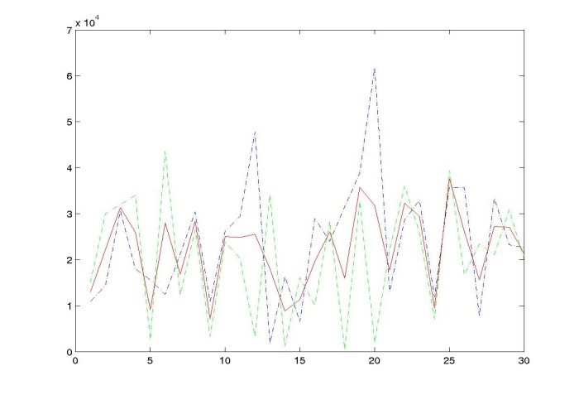
网络核心：报文分组交换
1.3 Internet的边缘与核心
速率
平均速率
时间
两个数据流

Slide 40
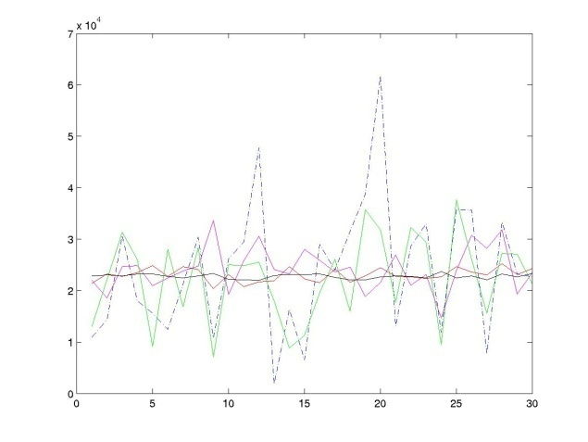
网络核心：报文分组交换
1.3 Internet的边缘与核心
速率
平均速率
时间
多个数据流

Slide 41
网络核心：报文分组交换
1.3 Internet的边缘与核心
速率
平均速率
网络流量具有很强的突发性，即不平稳
每个独立的流的峰值可能出现在不同时间
结论： 流越多，网络平均流量越平滑
时间
多个数据流

Slide 42
网络核心：传输时延
1.3 Internet的边缘与核心
报文长度 P ：单位“位（bit）”
链路长度 L ：单位“米”
传输速率 R ：单位“位/秒”
传播时延PROP：电磁波在介质上传播的时间，单位“秒”
PROP = L/C， 其中C为电磁波传播速度
传输时延TRANSP ：发送长度为P的报文所用的时间
TRANSP = P/R， 其中R为传输速率
端端时延Latency：发送端开始传送第一位到接收端接收到最后一位所用的时间，在单一链路上计算方法为：
Latency = PROP + TRANSP

Slide 43
网络核心：传输时延
1.3 Internet的边缘与核心
源
A
B
目的
R2
R1
R3
R4
主机A
TRANSP1
每个路由器执行存储转发机制
R1
TRANSP2
PROP1
TRANSP3
R2
PROP2
TRANSP4
R3
PROP3
主机B
PROP4
最小端端延迟：${Latency}_{min}=\sum{\left({TRANSP}_{i}+{PROP}_{i}\right)}$
i

Slide 44
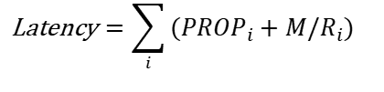
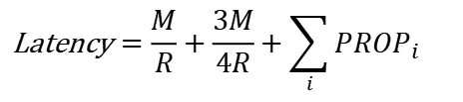
网络核心：传输时延
1.3 Internet的边缘与核心
问题：为什么不直接发送报文（message），而使用报文分组（packet）
M/R
M/R
主机A
主机A
R1
R1
R2
R2
R3
R3
主机B
主机B
$$\text{Latency}=\sum_{i}{(PROP_{i}}+M/R_{i})$$
$$\text{Latency}=\frac{M}{R}+\frac{3M}{4R}+\sum_{i}{PROP_{i}}$$
将报文分段（报文分组）传输可以降低端端时延
可以避免某条链路或路由器缓存被一个报文长时间占用

Slide 45

网络核心：传输时延
1.3 Internet的边缘与核心
问题：当报文分组到达时，如果出口链路忙，报文分组需要在路由器缓存中排队等待，会引入排队时延
主机A
TRANSP1
Q2
R1
TRANSP2
PROP1
TRANSP3
R2
PROP2
TRANSP4
R3
PROP3
主机 B
PROP4
$$实际的端端时延：L\text{atency}=\sum_{i}{(TRANSP_{i}+PROP_{i}+Q_{i})}$$
在给定链路长度和传输速率的情况下，只有排队时延是变化量
排队时延对网络性能产生较大的影响（拥塞控制）

Slide 46
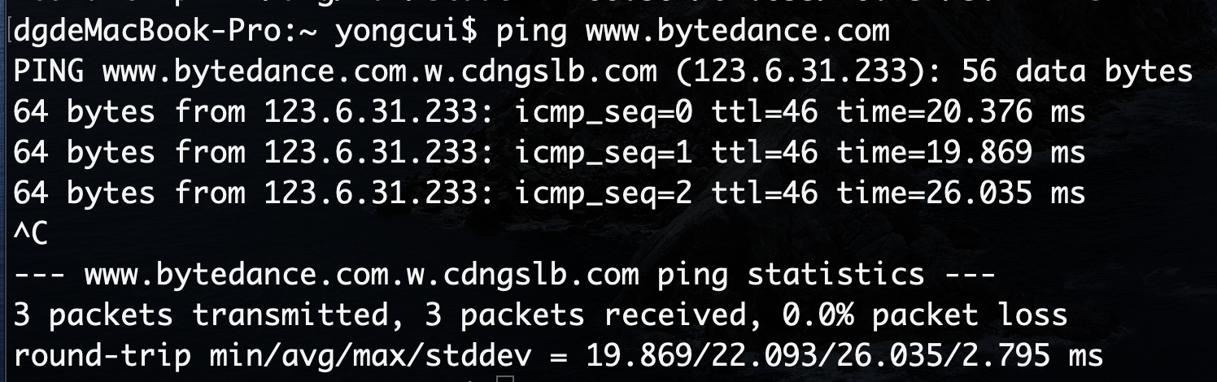
网络核心：传输时延
1.3 Internet的边缘与核心
往返时延RTT（Round-Trip Time）
从发送方发送数据开始，到发送方收到来自接收方的确认，经历的总时间
Ping request
Ping response
Ping请求
RTT
收到Ping response
time
time
使用ping命令获取 往返时延RTT

Slide 47
网络核心：传输时延
1.3 Internet的边缘与核心
时延带宽积
时延带宽积 = 传播时延 × 带宽，即按比特计数的链路长度
若发送端连续发送数据，则在发送的第一个bit即将达到终点时，发送端就已经发送了时延带宽积个bit ，而这些bit都在链路上向前传播
（传播）时延
带宽
举例
传播时延为20毫秒，带宽为10Mb/s，则：
时延带宽积 = 20×10⁻³ ×10×10⁶
= 2×10⁵ bit
链 路
链路像一条空心管道
只有在代表链路的管道都充满比特时，
链路才得到充分的利用

Slide 48
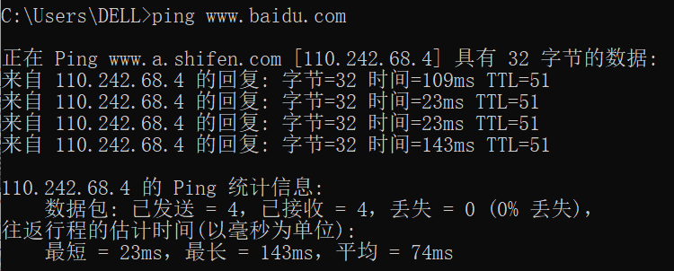
网络核心：传输时延
1.3 Internet的边缘与核心
时延抖动
变化的时延称为抖动（Jitter）
时延抖动起源于网络中的队列或缓存，抖动难以精确预测
在语音、视频等多媒体业务中，抖动通常严重影响用户体验
时延抖动

Slide 49
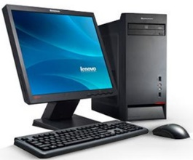



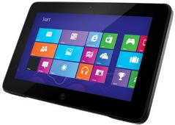
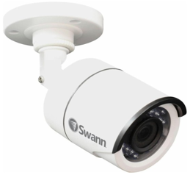
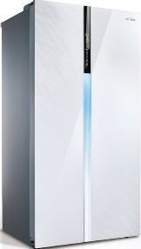
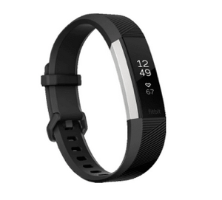

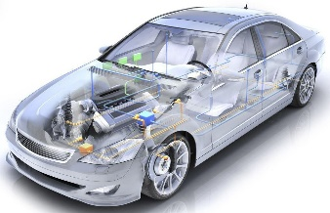
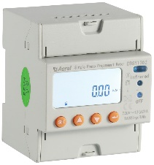
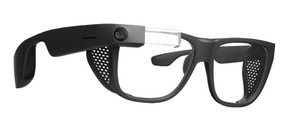
网络边缘：各式各样的“主机”
1.3 Internet的边缘与核心
台式机
智能音箱
智能手机
心脏起搏器
安全摄像头
共享单车
智能手环
智能音箱
VR眼镜
智能汽车
智能电表
互联网冰箱

Slide 50
















1.3 Internet的边缘与核心
网络边缘：接入网络（Access networks）
问题：如何将端系统连接到边缘路由器？
有线接入
数字用户线路（xDSL）
混合光纤同轴电缆（HFC）
光纤宽带（FTTH）
以太网（Ethernet）
无线接入
无线局域网（Wi-Fi）
移动通信网（4G/5G）
注意两个指标：接入网速率、共享或专用

Slide 51
1.3 Internet的边缘与核心
接入网络：DSL
中心局 (CO)
电话网
xDSL
调制解调器
分线器
到中心局的专线，用不同频率传输语音和数据
DSL接入复用器
ISP
使用电话线连接到中心局CO
DSL接入复用器分流数据和语音
非对称速率：最大19.2Mbps上行速率，55Mbps下行速率

Slide 52
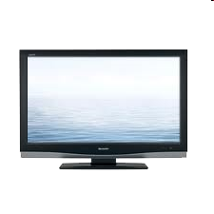


1.3 Internet的边缘与核心
接入网络：HFC
cable headend
…
cable
modem
分线器
CMTS
cable modem
termination system
ISP
C
O
N
T
R
O
L
V
I
D
E
O
V
I
D
E
O
V
I
D
E
O
V
I
D
E
O
V
I
D
E
O
V
I
D
E
O
D
A
T
A
D
A
T
A
1
2
3
4
5
6
7
8
9
通道
采用频分多路复用，数据、电视信号在不同的频率上传输，数据通道是共享的
非对称：最大上行10Mbps，下行30Mbps

Slide 53
1.3 Internet的边缘与核心
接入网络：其他有线接入
光纤宽带（FTTH）
GPON: 下行最大速率2.488Gbps，上行最大速率1.244Gbps
EPON: 下行最大速率1.25Gbps ，上行最大速率1.25Gbps
以太网（Ethernet）
使用最广泛的接入方式（机构）
目前最大速率为10Gbps（万兆以太网）

Slide 54
1.3 Internet的边缘与核心
接入网络：无线接入
无线局域网（Wi-Fi）
802.11a/b/g: < 54 Mbps
802.11n: < 600Mbps（75-150）
802.11ac: < 1Gbps（300-400）
802.11ax (Wi-Fi 6)：最大速率9.6Gbps
移动通信网
3G: CDMA 2000: 3.1M/1.8Mbps, TD-SCDMA: 2.8M/2.2Mbps, WCDMA: 14.4M/5.76Mbps
4G: TD-LTE:100M/50Mbps
5G: IMT-2020: 20G/100Mbps

Slide 55







1.3 Internet的边缘与核心
接入网络：家庭网络
无线设备
HFC、DSL、FTTH
通常集成在一起
调制解调器
无线访问点AP
路由器、防火墙、NAT
Ethernet (1Gbps)

Slide 56









1.3 Internet的边缘与核心
接入网络：机构网络
机构到ISP
链路
机构路由器
Ethernet
交换机
机构
服务器
典型的企业、公司、学校网络结构
可达10 Mbps, 100Mbps, 1Gbps, 10Gbps传输速率
端系统可以连入以太网交换机或通过WiFi接入

Slide 57
ISO/OSI参考模型与TCP/IP体系结构
1.4 TCP/IP网络体系结构
应用层
应用层
表示层
会话层
IETF定义
传输层
传输层
网络层
网络层
数据链路层
接口层
各种组织定义如IEEE、3GPP
物理层
OSI参考模型
TCP/IP体系结构

Slide 58
TCP/IP体系结构
1.4 TCP/IP网络体系结构
主机A
主机B
应用层
应用层
对等层通信，执行相关协议
传输层
传输层
路由器
路由器
网络层
网络层
网络层
网络层
接口层
接口层
接口层
接口层
接口层
接口层

Slide 59
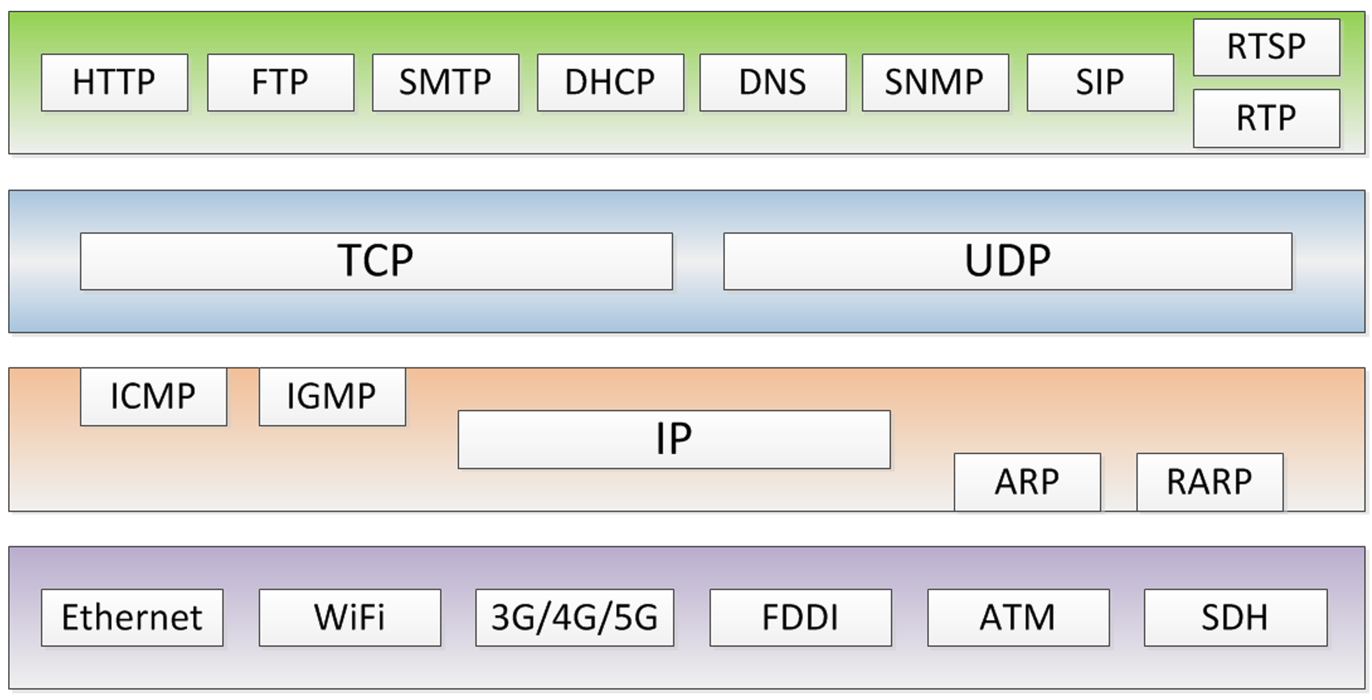
TCP/IP协议集
1.4 TCP/IP网络体系结构

Slide 60
网络协议需要规定什么？
1.4 TCP/IP网络体系结构
计算机网络中各实体之间数据交换必须遵守事先约定好的规则，这些规则称为协议
网络协议的组成要素：
语法：数据与控制信息的结构或格式 （协议数据单元PDU）
语义：需要发出何种控制信息，完成何种动作以及做出何种响应
时序：事件实现顺序的详细说明。
协议的对等性：通信的实体（相同层次）必须执行相同的协议

Slide 61
1.4 TCP/IP网络体系结构
源主机
报文(message)
M
应用层
传输层
网络层
数据链路层物理层
报文段(segment)
H_{t}
M
H_{t}
数据报(datagram)
H_{n}
H_{n}
H_{t}
M
帧(frame)
H_{l}
H_{n}
H_{t}
M
数据链路层物理层
交换机
目的主机
H_{n}
H_{t}
M
网络层
数据链路层物理层
M
应用层
传输层
网络层
数据链路层物理层
H_{l}
H_{n}
H_{t}
M
H_{n}
H_{t}
M
H_{t}
M
H_{n}
H_{t}
M
H_{l}
H_{n}
H_{t}
M
路由器

Slide 62
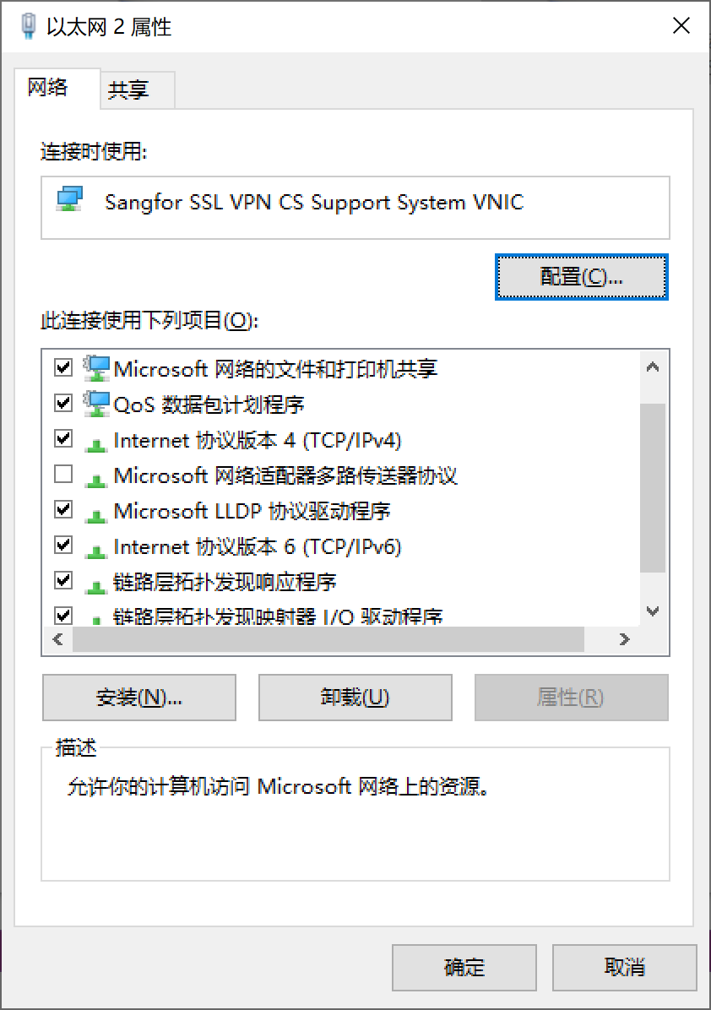
TCP/IP协议栈实现
1.4 TCP/IP网络体系结构
应用层
操作系统用户空间
传输层
操作系统内核
TCP/IP协议栈
网络层
数据链路层
接口层
驱动程序+网卡
物理层

Slide 63
1.5 Web服务器访问示例
1
应用层
主机A
主机B
20
应用层
传输层
路由器
传输层
2
3
4
19
18
17
网络层
网络层
网络层
接口层
接口层
接口层
接口层
Ethernet
Ethernet
5
16
R1
6
15
R5
8
11
7
9
12
14
R2
R3
10
13
R4

Slide 64
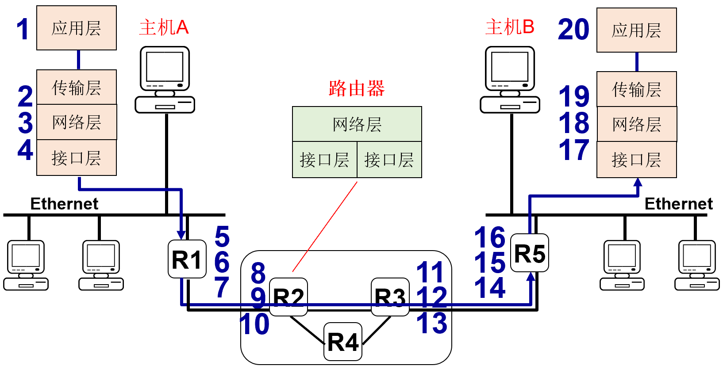
1.5 Web服务器访问示例
应用编程接口（API）（1）
应用请求与主机B建立连接
传输层（TCP） （2）
创建连接建立TCP段
调用IP层提供的服务，发送TCP段到主机B
TCP 段
TCP
数据
TCP
首部
空

Slide 65
1.5 Web服务器访问示例
网络层（IP）（3）
创建IP数据包
调用接口层提供的服务，发送IP数据包到下一跳路由器
TCP 段
TCP
数据
TCP
首部
封装
IP数据
IP首部
目的地址: IP “B”
源地址: IP “A”
协议类型 = TCP
IP数据包

Slide 66
1.5 Web服务器访问示例
接口层（Ethernet）（4）
创建以太数据帧
请求物理层按位发送数据帧
IP数据包
IP数据
IP首部
目的地址: IP “B”
源地址: IP “A”
协议类型 = TCP
封装
Ethernet
尾部
Ethernet
Data
Ethernet
首部
目的地址: MAC “R1”
源地址: MAC “A”
协议类型 = IP
Ethernet帧

Slide 67
1.5 Web服务器访问示例
接口层（Ethernet）（5）
接收以太数据帧，判断地址并进行差错校验
如果正确将IP数据包传给IP层
IP数据包
IP数据
IP首部
目的地址: IP “B”
源地址: IP “A”
协议类型 = TCP
拆封
Ethernet
尾部
Ethernet
Data
Ethernet
首部
目的地址: MAC “R1”
源地址: MAC “A”
协议类型 = IP
Ethernet帧

Slide 68
1.5 Web服务器访问示例
网络层（IP）（6）
使用IP的目的地址确定下一跳路由器
请求接口层发送数据包
IP数据包
IP数据
IP首部
目的地址: IP “B”
源地址: IP “A”
协议类型 = TCP

Slide 69
1.5 Web服务器访问示例
接口层（Ethernet）（7）
创建以太数据帧
请求物理层按位发送数据帧
IP数据包
IP数据
IP首部
目的地址: IP “B”
源地址: IP “A”
协议类型 = TCP
封装
Ethernet
尾部
Ethernet
Data
Ethernet
首部
目的地址: MAC “R2”
源地址: MAC “R1”
协议类型 = IP
Ethernet帧

Slide 70
1.5 Web服务器访问示例
接口层（Ethernet）（16）
创建以太数据帧
请求物理层按位发送数据帧
IP数据包
IP数据
IP首部
目的地址: IP “B”
源地址: IP “A”
协议类型 = TCP
封装
Ethernet
尾部
Ethernet
Data
Ethernet
首部
目的地址: MAC “B”
源地址: MAC “R5”
协议类型 = IP
Ethernet帧

Slide 71
1.5 Web服务器访问示例
接口层（Ethernet）（17）
接收以太数据帧，判断地址并进行差错校验
如果正确将IP数据包传给IP层
IP数据包
IP数据
IP首部
目的地址: IP “B”
源地址: IP “A”
协议类型 = TCP
拆封
Ethernet
尾部
Ethernet
Data
Ethernet
首部
目的地址: MAC “B”
源地址: MAC “R5”
协议类型 = IP
Ethernet帧

Slide 72
1.5 Web服务器访问示例
网络层（IP）（18）
验证IP数据包中的目的IP地址
从IP数据包取出TCP段，交付给TCP层
TCP 段
TCP
数据
TCP
首部
拆封
IP数据
IP首部
目的地址: IP “B”
源地址: IP “A”
协议类型 = TCP
IP数据包

Slide 73
1.5 Web服务器访问示例
传输层（TCP）（19）
接收连接建立TCP段，发送ACK段
TCP 段
TCP
数据
TCP
首部
应用编程接口 (API) (20)
主机B接收到主机A的TCP连接建立请求

Slide 74
推荐阅读文章
Clark, "The Design Philosophy of the DARPA Internet Protocols", Proc. of ACM SIGCOMM '88, 18(4):106-114, Aug. 1988
Saltzer, Reed, and Clark, "End-to-end Arguments in System Design", ACM Trans. on Computer Systems (TOCS), 2(4):277-288, Nov. 1984
M. Handley, “Why the Internet Only Just Works”, BT Technology Journal, 24(3):119-129, 2006

Slide 75
总 结
计算机网络构成及基本概念
Internet发展历程
Internet的核心与边缘
TCP/IP网络体系结构
Notes:
应用层协议极其丰富，这里只学习一些方法，我们自己如何学习其他协议？自己如何设计协议？

Slide 76
Thank You!
吴英
wuying@nankai.edu.cn

